Slide 1
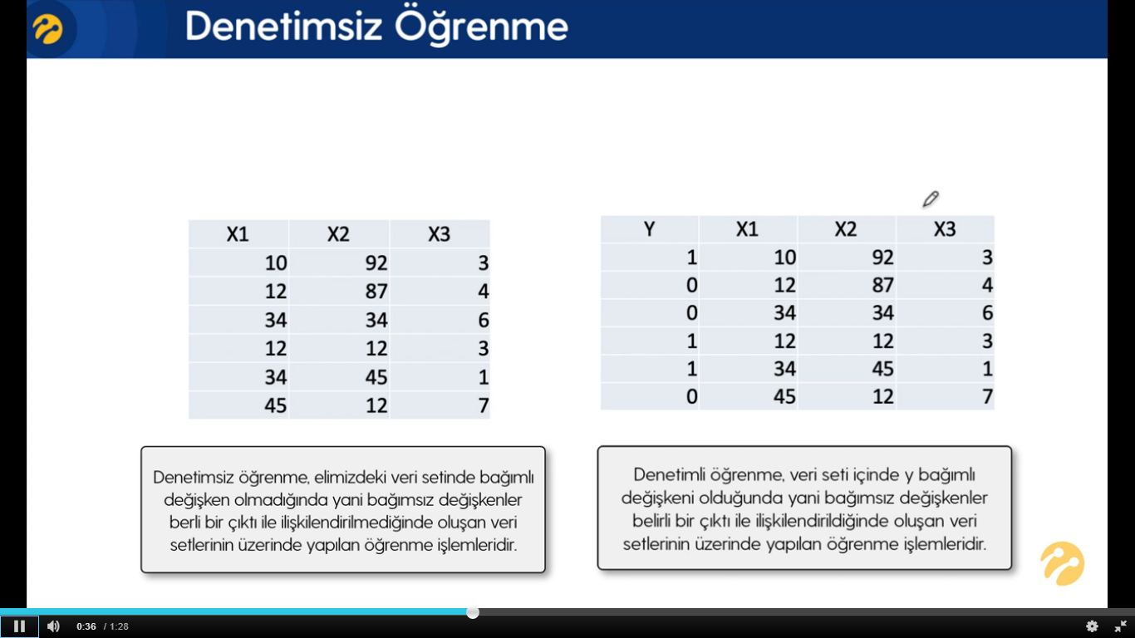
UNSUPERVISED LEARNING
( gözetimsiz )
SUPERVISED LEARNING
( gözetimli )

Slide 2
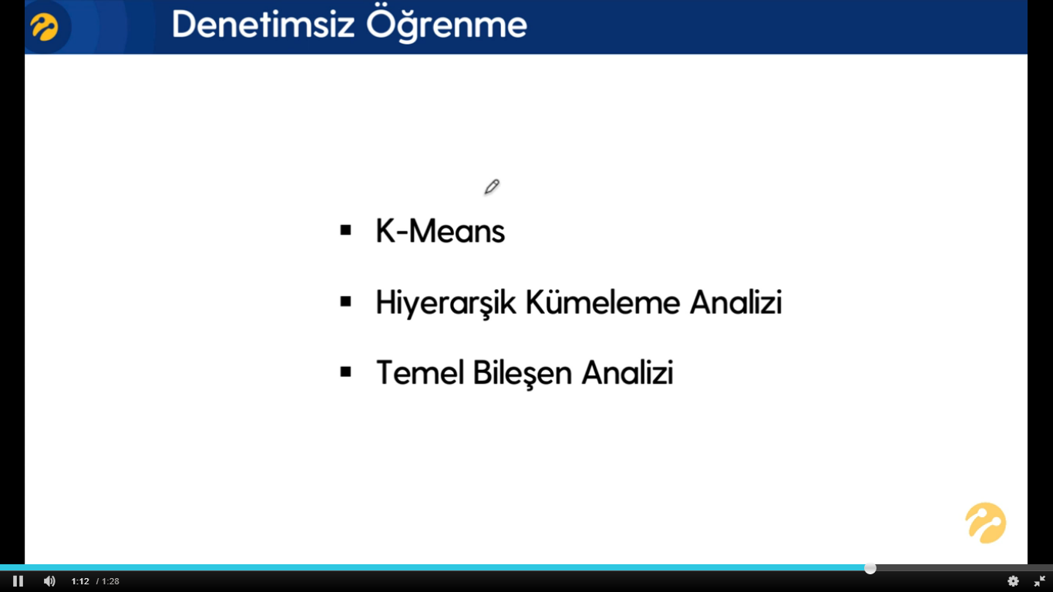
Amacımız, elimizdeki veri setindeki gözlem birimlerini birbirlerine göre benzetmek ve benzerliklerine göre bazı işlemler yapmak yada elimizdeki veri setinin değişkenlerine göre bazı işlemler yapmaktır.

Slide 3
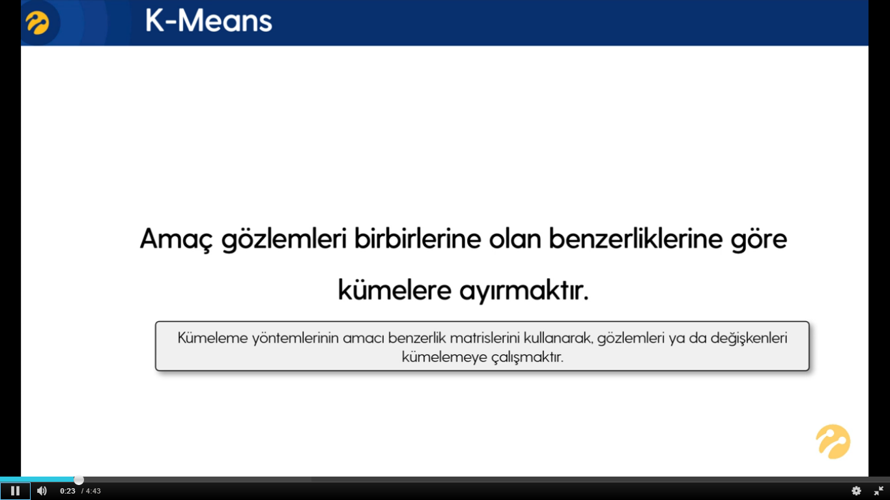
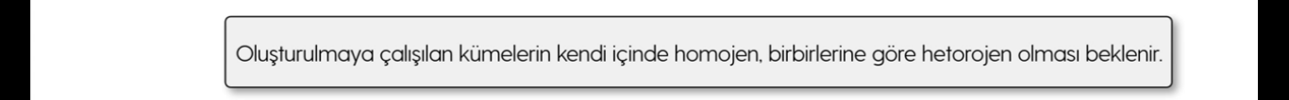

Slide 4
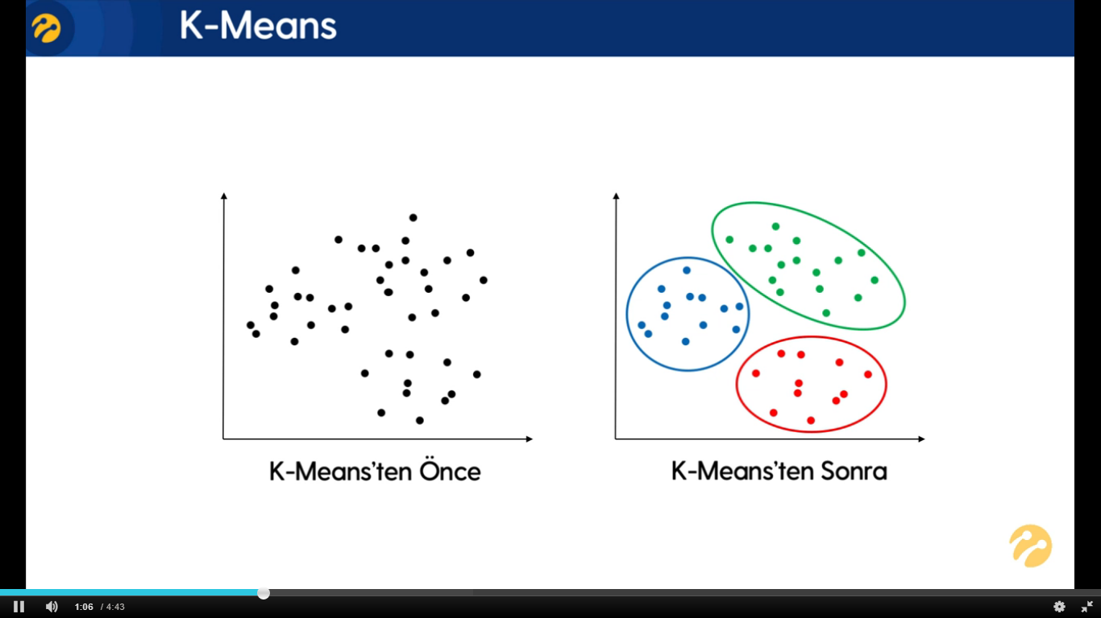

Slide 5
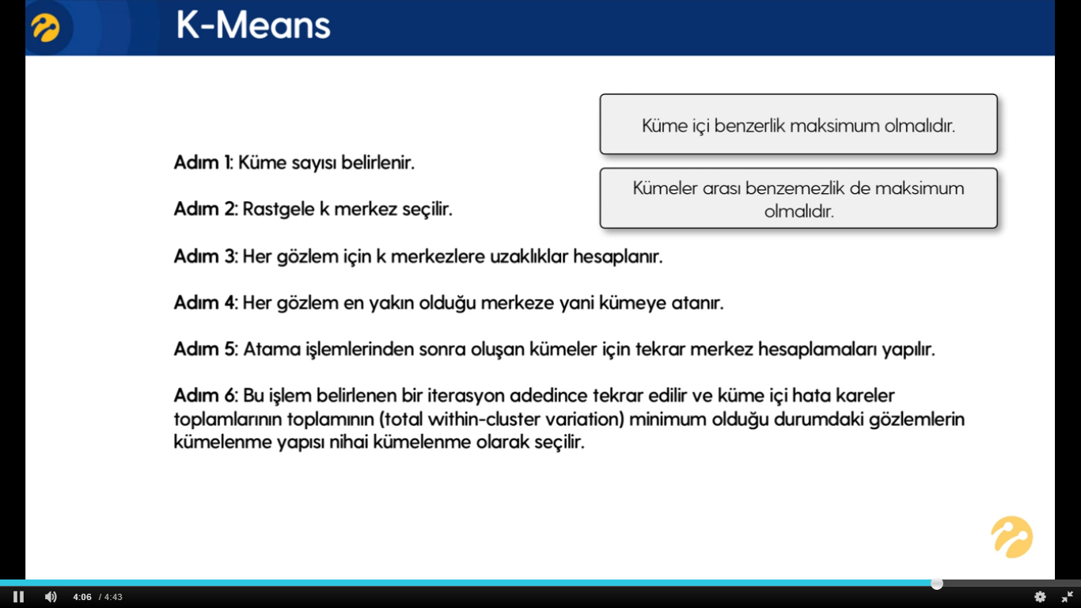
Örneğin bir müşteri segmentasyonu çalışması için sık kullanılan yöntemlerden birisidir K-Means.
k merkez ve küme sayısını belirlemek için bazı yöntemler kullanılmaktadır.
Hata kareler toplamlarının toplamı : Örneğin üç tane küme oluşturduğumuzda kümelerin kendi içinde merkeze olan uzaklıkları burada HATA KARELERİ ifade ediyor. Her bir kümenin kendi içindeki merkeze uzaklıkları yani hatalarının toplamlarının toplamları olacak kendi içinde. Birde bu üç kümenin hepsinin toplamı olacak, buda toplamlarının toplamını ifade etmektedir.

Slide 6
UYGULAMA
GRAFİKTE GÖSTERME
OPTİMUM KÜME SAYISINI BULMA
Elbow yöntemi
KÜME NUMARALARINI VERİ SETİNE EKLEME

Slide 7
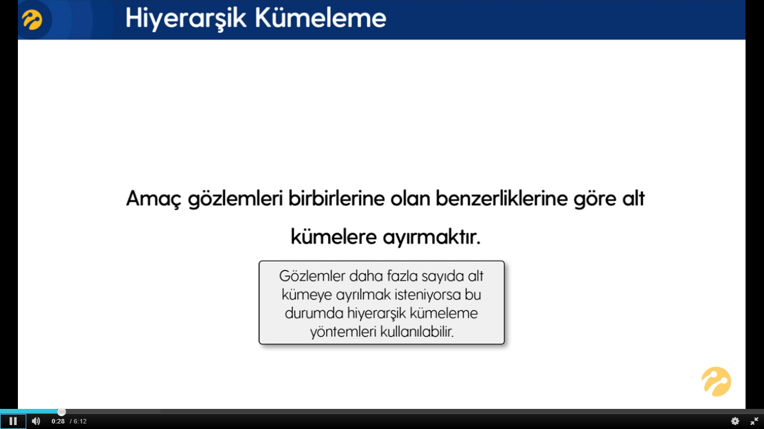

Slide 8
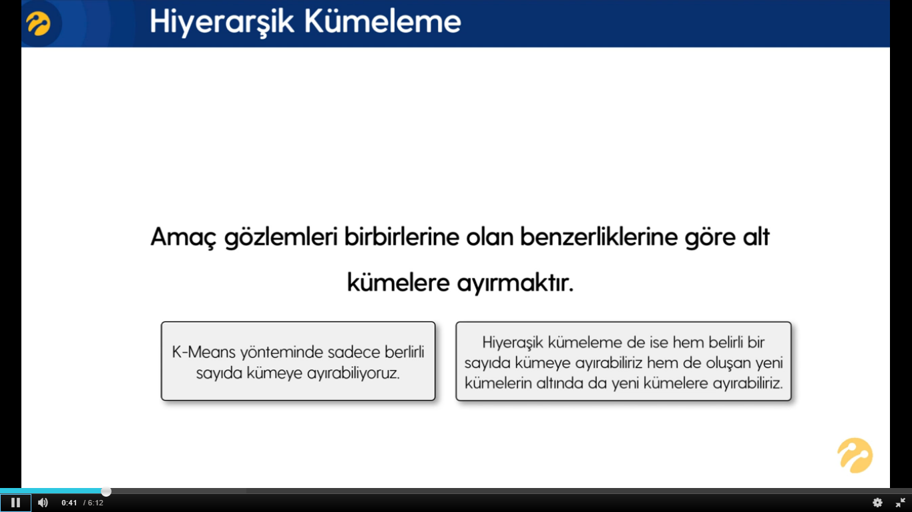

Slide 9
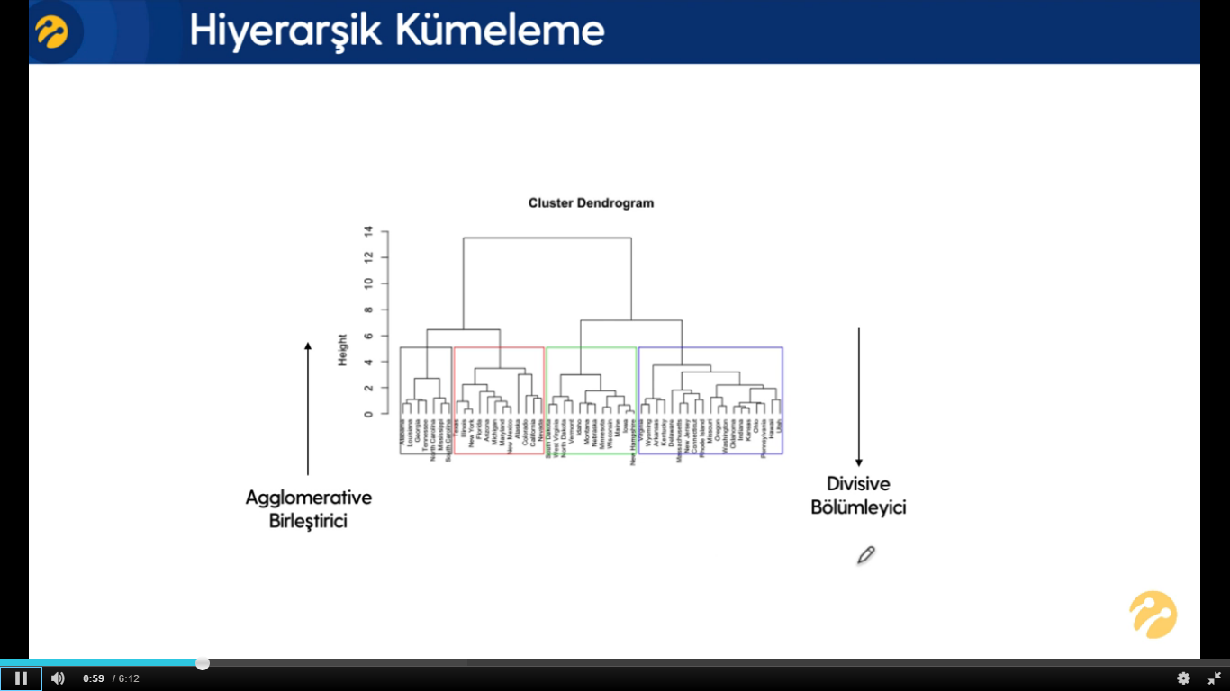
Bölümleyici yöntemin tam tersidir. Çalışmanın başında tüm gözlemler ayrıdır. Örneğin 1000 tane gözlem birimi varsa 1000 adet küme vardır. Bu kümeler yukarıya doğru birleştirici anlamda birbirlerine olan benzerliklerine göre bir araya getirilerek yukarıya doğru yeni küme yapıları oluşturulmuş olur.
Bölümlenebilir Hiyerarşik Yöntem
Tüm gözlemler bir arada bulunur ve tüm gözlemlerin bir arada bulunduğu küme iki alt kümeye ayrılır. Daha sonra oluşan bu kümelerde birbirine benzemeyen alt kümelere bölünür. Bu işlem gözlem sayısında alt küme elde edilinceye kadar devam eder.
Veri setinde 1000 tane gözlem varsa her bir gözlemin kendisi bir küme oluncaya kadar devam eder.

Slide 10
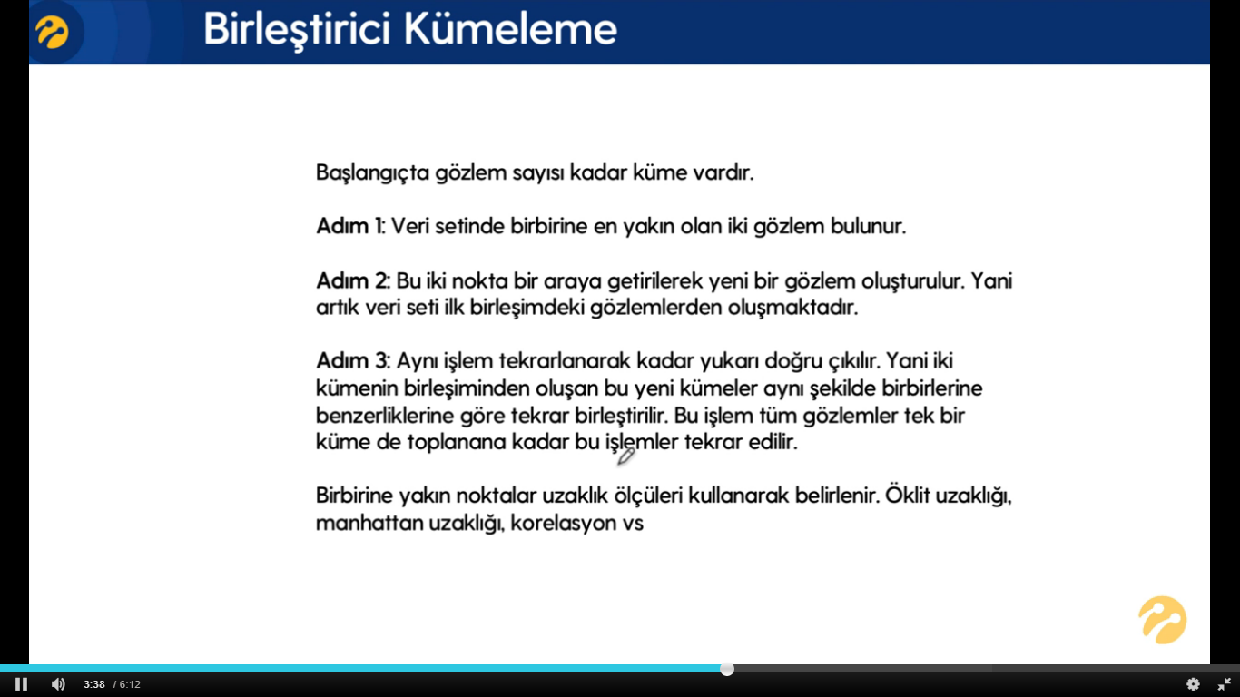

Slide 11
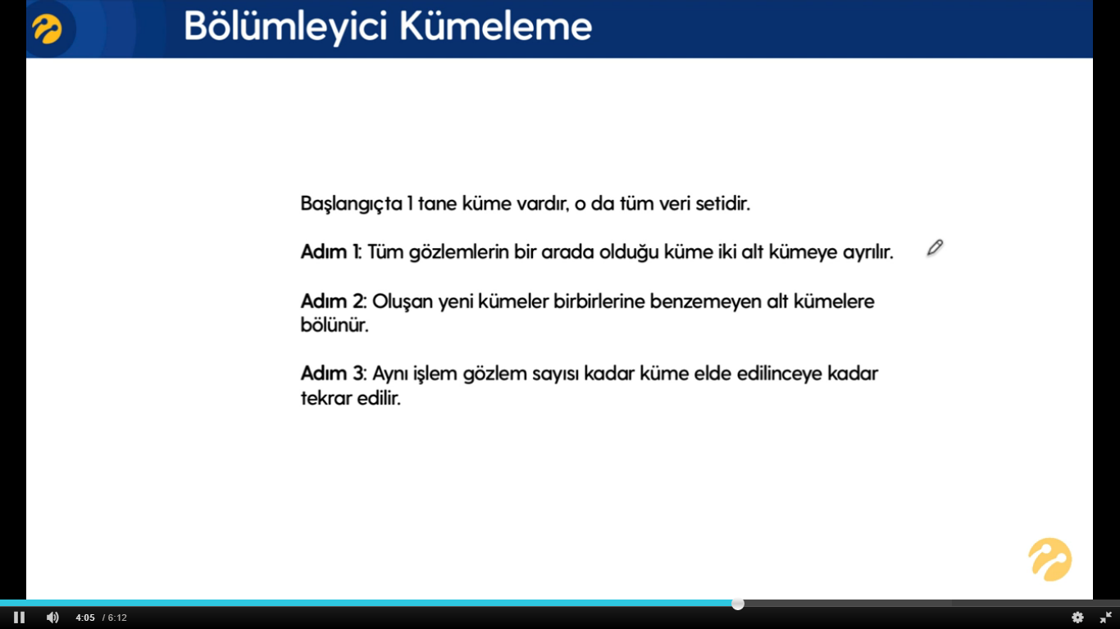

Slide 12
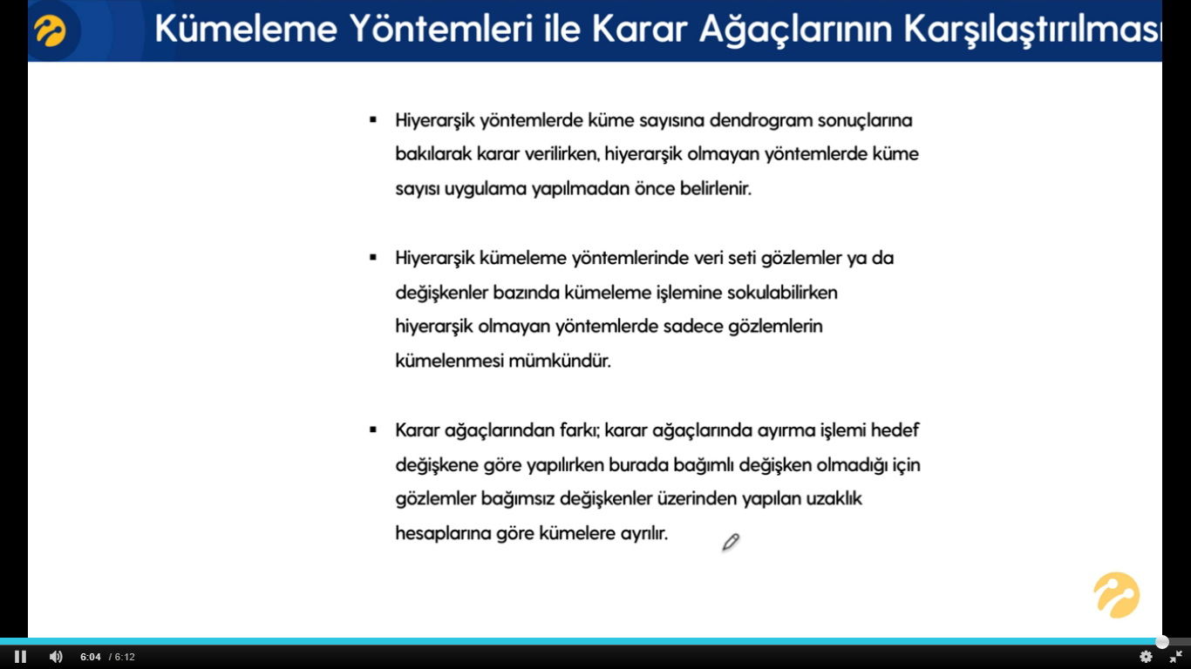

Slide 13
UYGULAMA
COMPLETE – BÖLÜMLEYİCİ YÖNTEM
AVERAGE – BİRLEŞTİRİCİ YÖNTEM

Slide 14
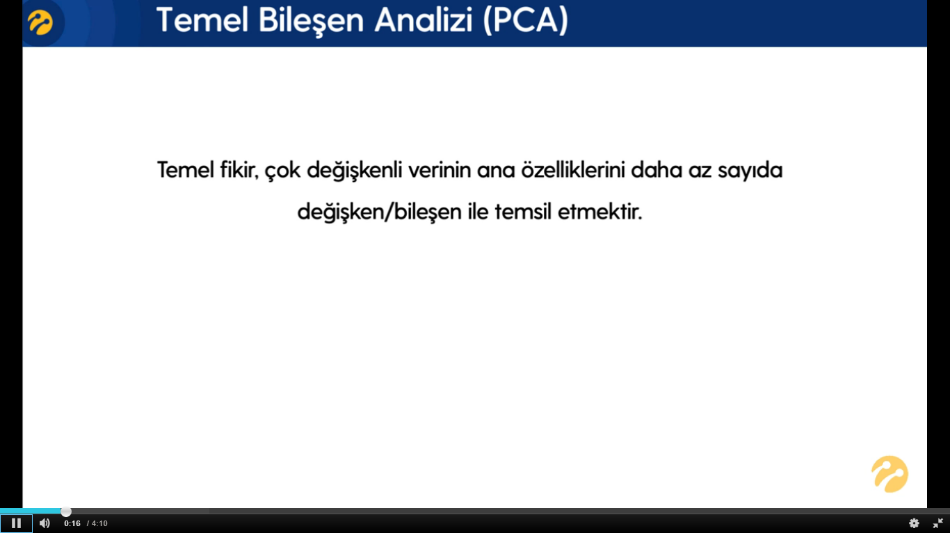
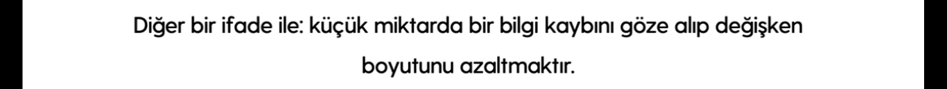
Örneğin elimizde 100 tane değişken olduğunu düşünelim. Bu yüz tane değişkenin taşıdığı bir bilgi var. Bu yüz tane değişkenin taşıdığı bilgiyi ondan daha az sayıda değişken ile yani bileşen ile örneğin iki-üç veya beş tane bileşen ile temsil etmeye çalışıyoruz.

Slide 15
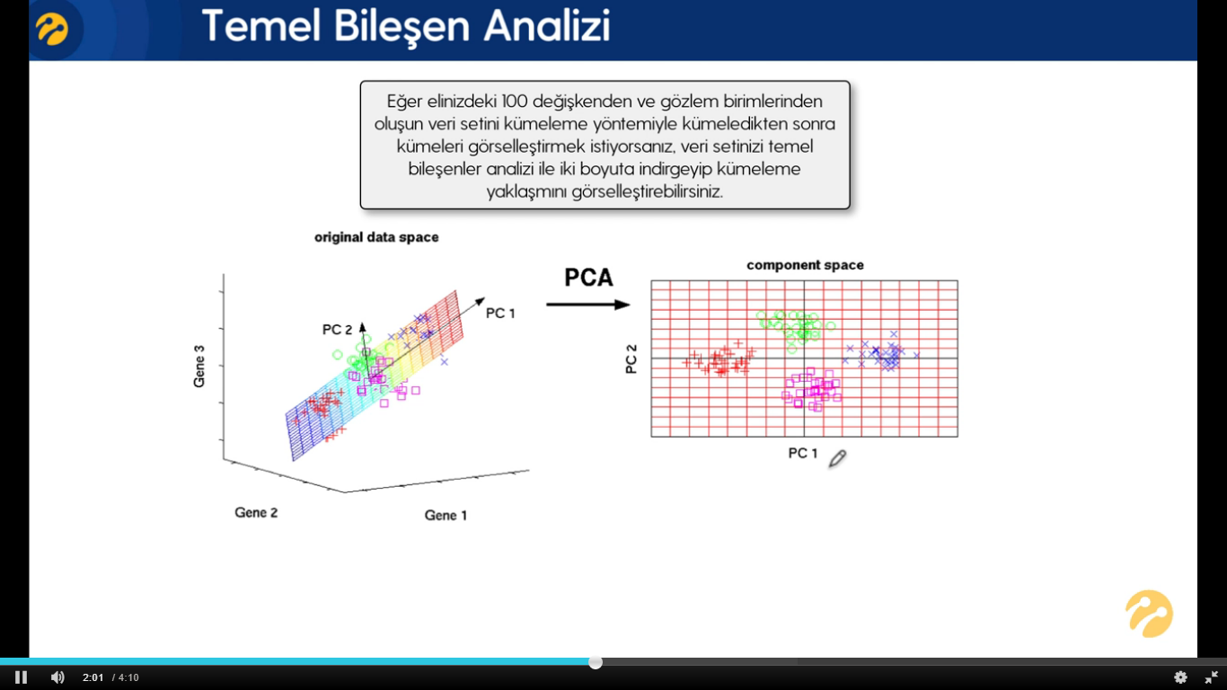

Slide 16
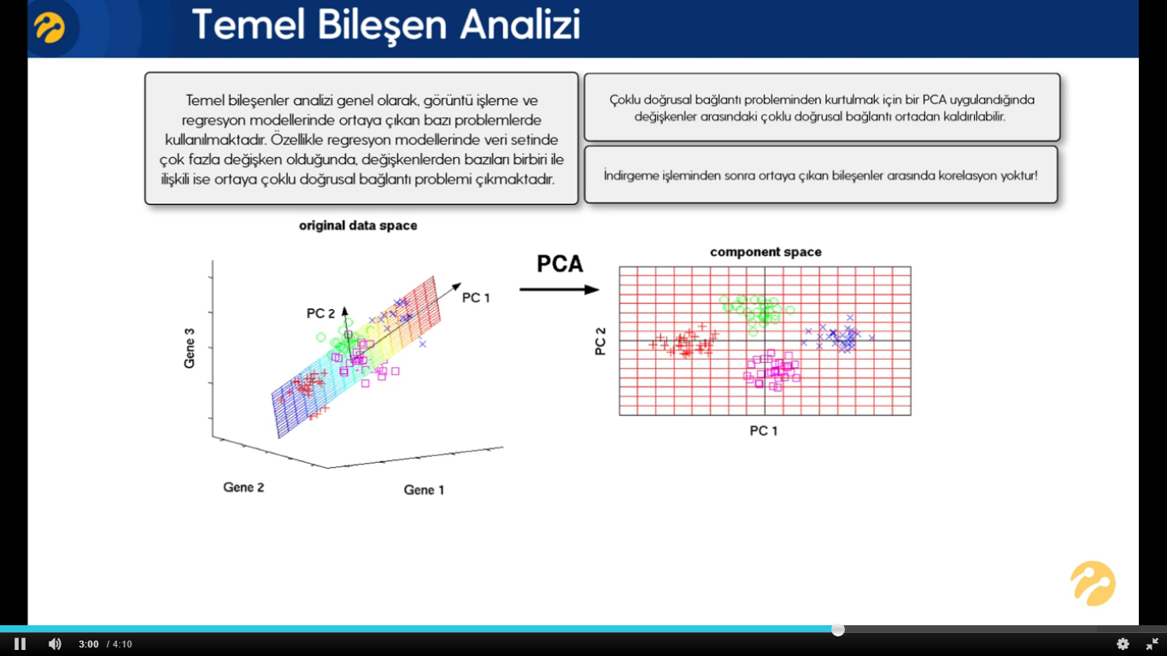
Makine öğrenmesi çalışmalarında elimizdeki veriyi yani tüm değişkenleri ana özellikleri koruyarak daha az sayıda bir değişkene-bileşene indirgemek istediğimizde TEMEL BİLEŞEN ANALİZİ kullanılır. Bu indirgeme işleminden sonra ortaya çıkan bileşenler arasında bir KORELASYON YOKTUR. Korelasyon kırılmış olmaktadır.

Slide 17
2-3-5 GİBİ BİLEŞENLERE İNDİRGEME İŞLEMİ NASIL YAPILIYOR?
Kovaryans ya da korelasyon matrislerinin öz değer ve öz vektörlerinin bulunması aracılığı ile gerçekleştiriliyor.
Değişken gruplarının varyanslarını ifade eden öz değerler ile veri setindeki değişkenler gruplandırılıyor. Gruplar arasında en fazla varyansa sahip gruplar en önemli gruplar oluyor ki işte bu gruplara biz asal bileşen yada temel bileşen diyoruz.

Slide 18
UYGULAMA
STANDARTLAŞTIRMA İŞLEMİ
BİLEŞEN İNDİRME
OPTİMUM BİLEŞEN SAYISINI BULMA

Slide 19
s o n

